Slide 1
II29 Θεωρία της Ιστορίας
Ενότητα 12: Εικαστικά
Αντώνης Λιάκος
Φιλοσοφική Σχολή
Τμήμα Ιστορίας - Αρχαιολογίας

Slide 2
Ο διάλογος ανάμεσα στα εικαστικά μέσα και την ιστορία
Πίνακες ζωγραφικής, γλυπτά, φωτογραφίες, ντοκιμαντέρ, φιλμς, τηλεοπτικά και τηλε-παιχνίδια.
Είναι τεκμήρια ή αναπαραστάσεις; Ταυτόχρονα, κατασκευάζουν και αφηγήσεις μέσα από τις επιλογές τους και τους τρόπους τους.

Slide 3
Σκοποί ενότητας 1
Το ιστορικό ντοκιμαντέρ, ως τρόπος προσέγγισης του παρελθόντος. Ποιες είναι οι προϋποθέσεις κάτω από τις οποίες πληροί την αξίωση της «αντικειμενικότητας» που υποτίθεται ότι ευαγγελίζεται; Επίσης, ποιος είναι ο ρόλος της δραματοποίησης και το πώς κάνει τη γέφυρα ανάμεσα στην αμεσότητα του εικονιζόμενου, και στο κλίμα της εποχής που επιβάλλει τρόπο να το αντιλαμβανόμαστε και να το βλέπουμε.

Slide 4
Σκοποί ενότητας 2
Ο κινηματογράφος, μη έχοντας αξιώσεις αντικειμενικότητας, δίνει έμμεσες πληροφορίες για το παρελθόν και συμβάλλει στην ανάπτυξη ιστορικής συνείδησης. Π.χ. πώς προβλήθηκε η αρχαιότητα από το Χόλυγουντ με αποτέλεσμα να αναδειχθεί ένας τρόπος να αντιλαμβανόμαστε την εικόνα της αρχαιότητας.

Slide 5
Η παραπλανητική χρήση της εικόνας
Εικόνα 1.
Προβλήθηκε ως δημοπρασία του κοριτσιού και ήταν ο θρήνος για την απώλεια της οικογένειάς του από βομβαρδισμούς

Slide 6
Η αντιθετική χρήση μιας εικόνας 1
Εικόνα 2.
Μακάριου Δρουσιώτη «1974. Το άγνωστο παρασκήνιο της τουρκικής εισβολής» με τη λεζάντα: «Θηριωδίες της ΕΟΚΑ Β΄. Ανακάλυψη ομαδικού τάφου Τουρκοκυπρίων στο χωριό Καλαντάρι από τα τουρκικά στρατεύματα».

Slide 7
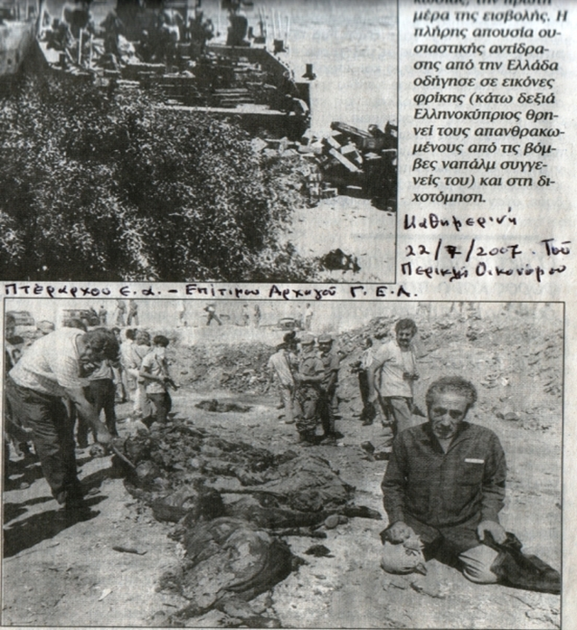
Η αντιθετική χρήση μιας εικόνας 2
Εικόνα 3.
«Καθημερινή» της Κυριακής 22/7/2007, αυτή τη φορά με την εξής λεζάντα: «Ελληνοκύπριος θρηνεί τους απανθρακωμένους από τις βόμβες ναπάλμ συγγενείς του».

Slide 8
Τέλος Ενότητας

Slide 9
Χρηματοδότηση
Το παρόν εκπαιδευτικό υλικό έχει αναπτυχθεί στo πλαίσιo του εκπαιδευτικού έργου του διδάσκοντα.
Το έργο «Ανοικτά Ακαδημαϊκά Μαθήματα στο Πανεπιστήμιο Αθηνών» έχει χρηματοδοτήσει μόνο την αναδιαμόρφωση του εκπαιδευτικού υλικού.
Το έργο υλοποιείται στο πλαίσιο του Επιχειρησιακού Προγράμματος «Εκπαίδευση και Δια Βίου Μάθηση» και συγχρηματοδοτείται από την Ευρωπαϊκή Ένωση (Ευρωπαϊκό Κοινωνικό Ταμείο) και από εθνικούς πόρους.

Slide 10
Σημειώματα

Slide 11
Σημείωμα Ιστορικού Εκδόσεων Έργου
Το παρόν έργο αποτελεί την έκδοση 1.0.
Έχουν προηγηθεί οι κάτωθι εκδόσεις:
Έκδοση διαθέσιμη εδώ. http://eclass.uoa.gr/courses/ARCH240

Slide 12
Σημείωμα Αναφοράς
Copyright Εθνικόν και Καποδιστριακόν Πανεπιστήμιον Αθηνών 2014. Κώστας Γαγανάκης. «Μάθημα: II29 Θεωρία της Ιστορίας. Ενότητα: Εικαστικά». Έκδοση: 1.0. Αθήνα 2014. Διαθέσιμο από τη δικτυακή διεύθυνση: http://opencourses.uoa.gr/courses/ARCH9

Slide 13
Σημείωμα Αδειοδότησης
Το παρόν υλικό διατίθεται με τους όρους της άδειας χρήσης Creative Commons Αναφορά, Μη Εμπορική Χρήση Παρόμοια Διανομή 4.0 [1] ή μεταγενέστερη, Διεθνής Έκδοση. Εξαιρούνται τα αυτοτελή έργα τρίτων π.χ. φωτογραφίες, διαγράμματα κ.λ.π., τα οποία εμπεριέχονται σε αυτό και τα οποία αναφέρονται μαζί με τους όρους χρήσης τους στο «Σημείωμα Χρήσης Έργων Τρίτων».
[1] http://creativecommons.org/licenses/by-nc-sa/4.0/
Ως Μη Εμπορική ορίζεται η χρήση:
που δεν περιλαμβάνει άμεσο ή έμμεσο οικονομικό όφελος από την χρήση του έργου, για το διανομέα του έργου και αδειοδόχο
που δεν περιλαμβάνει οικονομική συναλλαγή ως προϋπόθεση για τη χρήση ή πρόσβαση στο έργο
που δεν προσπορίζει στο διανομέα του έργου και αδειοδόχο έμμεσο οικονομικό όφελος (π.χ. διαφημίσεις) από την προβολή του έργου σε διαδικτυακό τόπο
Ο δικαιούχος μπορεί να παρέχει στον αδειοδόχο ξεχωριστή άδεια να χρησιμοποιεί το έργο για εμπορική χρήση, εφόσον αυτό του ζητηθεί.

Slide 14
Διατήρηση Σημειωμάτων
Οποιαδήποτε αναπαραγωγή ή διασκευή του υλικού θα πρέπει να συμπεριλαμβάνει:
το Σημείωμα Αναφοράς
το Σημείωμα Αδειοδότησης
τη δήλωση Διατήρησης Σημειωμάτων
το Σημείωμα Χρήσης Έργων Τρίτων (εφόσον υπάρχει)
μαζί με τους συνοδευόμενους υπερσυνδέσμους.

Slide 15
Σημείωμα Χρήσης Έργων Τρίτων (1/2)
Το Έργο αυτό κάνει χρήση των ακόλουθων έργων:
Εικόνες/Σχήματα/Διαγράμματα/Φωτογραφίες

Slide 16
Σημείωμα Χρήσης Έργων Τρίτων (2/2)
Το Έργο αυτό κάνει χρήση των ακόλουθων έργων:
Πίνακες

